Slide 1
TRƯỜNG ĐẠI HỌC GIAO THÔNG VẬN TẢI UNIVERSITY OF TRANSPOST AND COMMUNICATIONS
Báo cáo đồ án tốt nghiệp
Đề tài: App xử lý ảnh hóa đơn và chuyển dữ liệu vào excel
Giảng viên hướng dẫn: Nguyễn Thu Hường
Sinh viên thực hiện: Nguyễn Quang Duy
Lớp: CNTT3 – K60
Mã sinh viên: 191200222

Slide 2

Nội dung đồ án
Tổng quản đề tài
Cơ sở lý thuyết
Nội dung thực hiện
Kết luận

Slide 3
Tổng quan đề tài
Lý do chọn đề tài
Việc xử lý hóa đơn đang trở nên cực kỳ quan trọng và cần thiết với doanh nghiệp
Đáp ứng tính cần thiết và phổ biến trong doanh nghiệp
Cải thiện năng suất làm việc và giảm thiểu sai sót
Mục tiêu đề tài
Xây dựng app xử lý hóa đơn dễ sử dụng
Giảm thiểu sai sót trong quá trình xử lý hóa đơn
Quản lý những hóa đơn đã xử lý
Phạm vi nghiên cứu
Xây dựng app với các chức năng trích xuất dữ liệu, kiểm tra dữ liệu, lưu dữ liệu và xuất excel
Xây dựng web quản lý hóa đơn

Slide 4

Cơ sở lý thuyết
Tìm hiểu về RPA
Là viết tắt của “Robotic Process Automation”
RPA là công nghệ tự động hóa quy trình kinh doanh bằng cách sử dụng phần mềm robot để thực hiện các tác vụ lặp đi lặp lại và có tính chất quy tắc trong môi trường máy tính.
RPA và AI đều liên quan đến việc tự động hóa và tăng cường hiệu suất công việc nhưng phương pháp và mục tiêu của chúng khác nhau

Slide 5
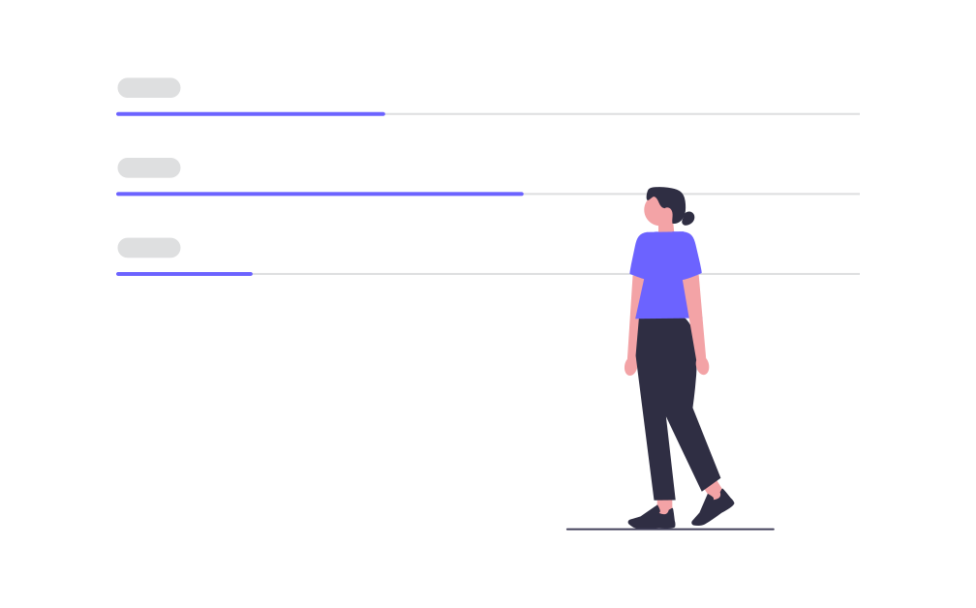
Cơ sở lý thuyết
Ý tưởng thực hiện
Sử dụng UIPath Screen OCR và Read PDF Text để thực hiện xử lý ảnh hóa đơn
Sau khi trích xuất ra văn bản, sử dụng regex (Regular Expression) để lấy dữ liệu
Kiểm tra các dữ liệu trước khi lưu và xuất excel

Slide 6
Nội dung thực hiện
Phân tích và thiết kế hệ thống
Các chức năng chính của hệ thống
Nhập dữ liệu hóa đơn: Xử lý hóa đơn, kiểm tra dữ liệu, xuất excel
Quản lý hóa đơn: Cập nhật, tìm kiếm, xuất excel
Quản lý đơn vị đối tác: Cập nhật, tìm kiếm
Báo cáo thống kê: Thống kê tổng chi phí hóa đơn, xuất excel
Các tác nhân của hệ thống
Actor Người dùng: Là người trực tiếp sử dụng các chức năng của hệ thống
Actor Quản lý: Là người chỉ sử dụng các chức năng trên website

Slide 7
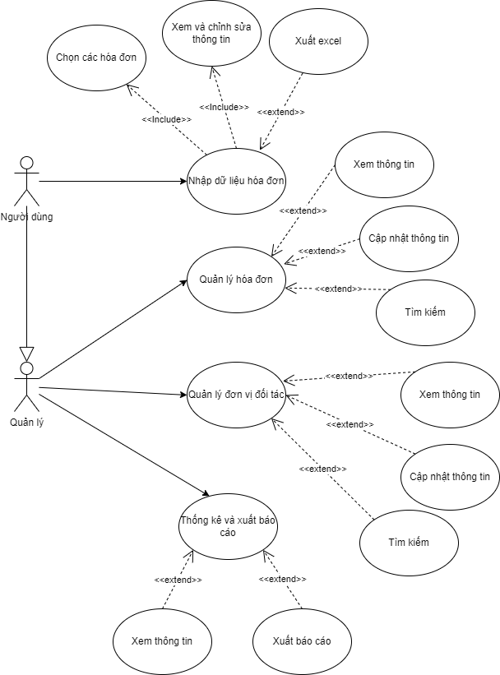
Nội dung thực hiện
Biểu đồ usecase tổng quát

Slide 8
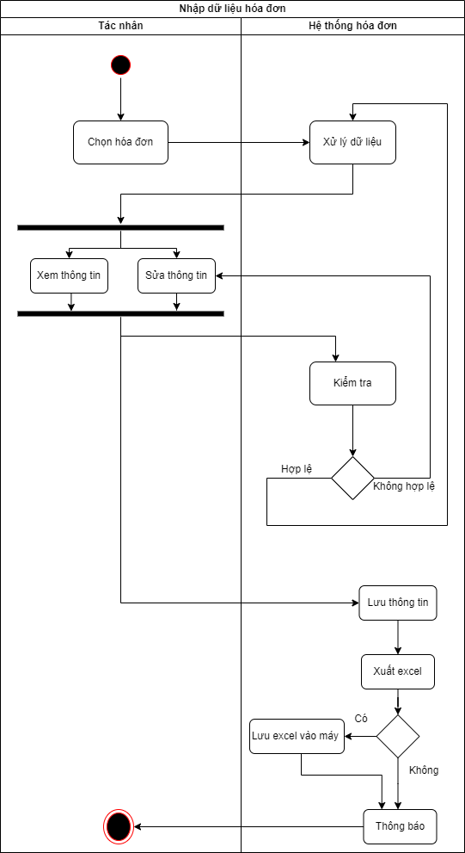
Nội dung thực hiện
Biểu đồ hoạt động nhập dữ liệu hóa đơn

Slide 9
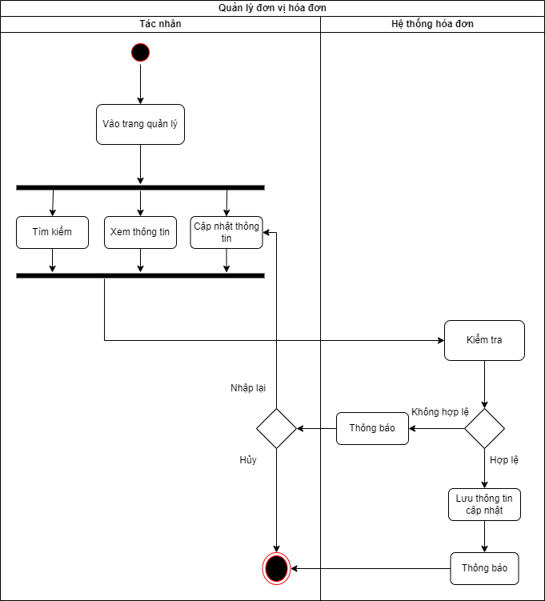
Nội dung thực hiện
Biểu đồ hoạt động quản lý hóa đơn

Slide 10
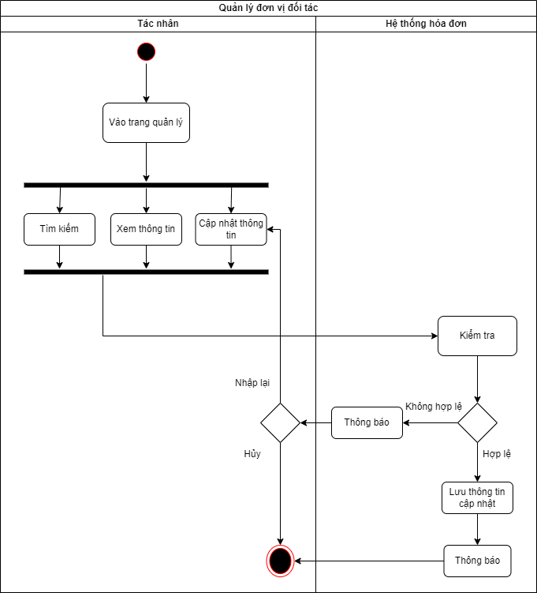
Nội dung thực hiện
Biểu đồ hoạt động quản lý đơn vị đối tác

Slide 11
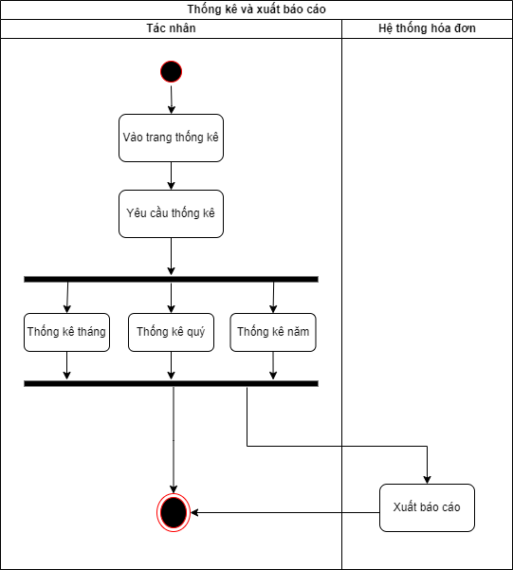
Nội dung thực hiện
Biểu đồ hoạt động báo cáo thống kê

Slide 12
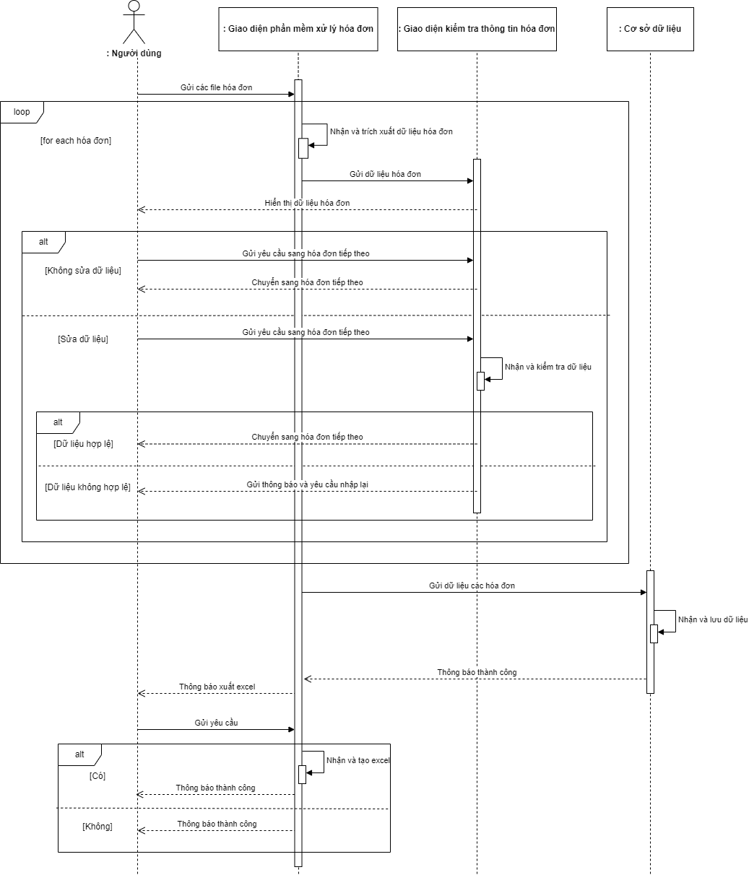
Nội dung thực hiện
Biểu đồ tuần tự nhập dữ liệu hóa đơn

Slide 13
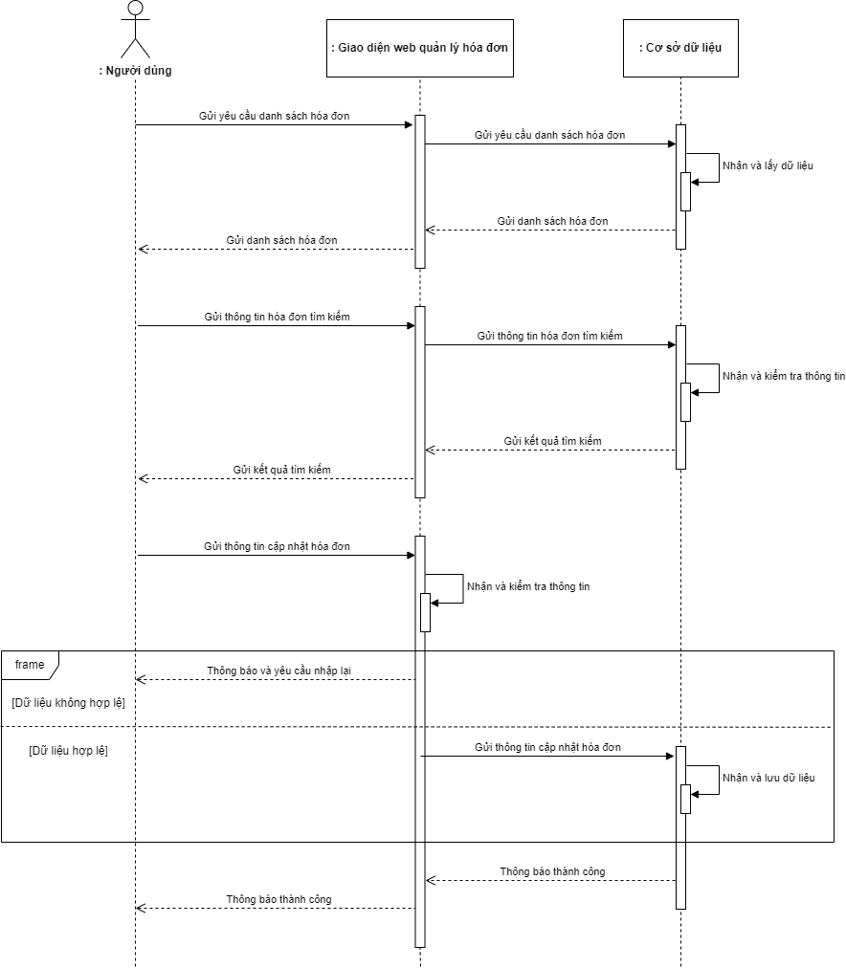
Nội dung thực hiện
Biểu đồ tuần tự quản lý hóa đơn

Slide 14

Nội dung thực hiện
Biểu đồ tuần tự quản lý đơn vị đối tác

Slide 15
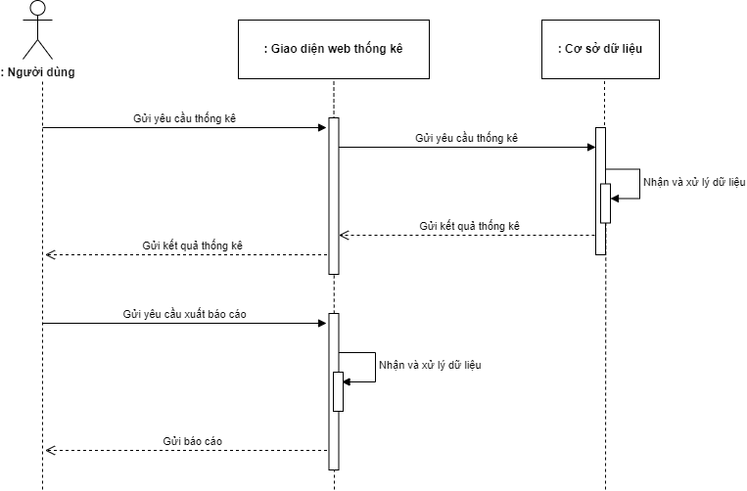
Nội dung thực hiện
Biểu đồ tuần tự báo cáo thống kê

Slide 16
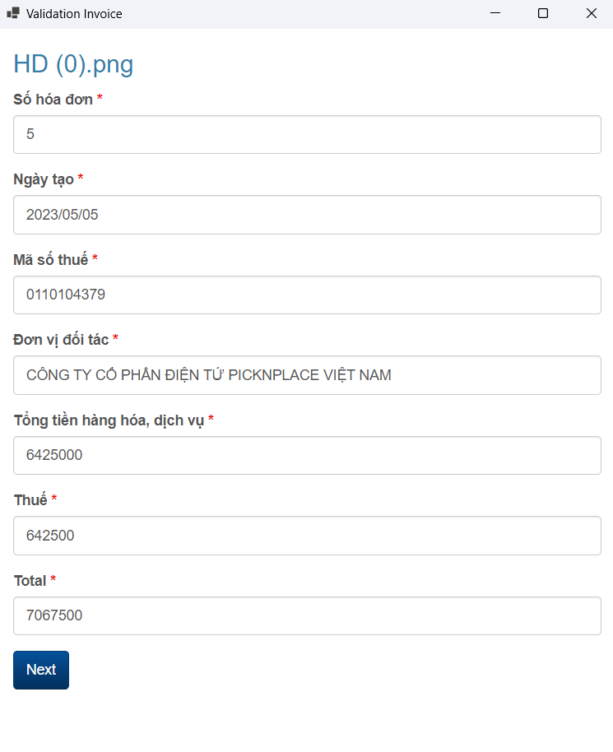
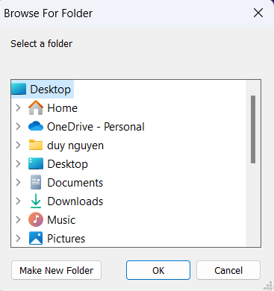
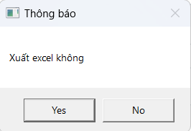
Nội dung thực hiện
Giao diện app nhập dữ liệu hóa đơn

Slide 17
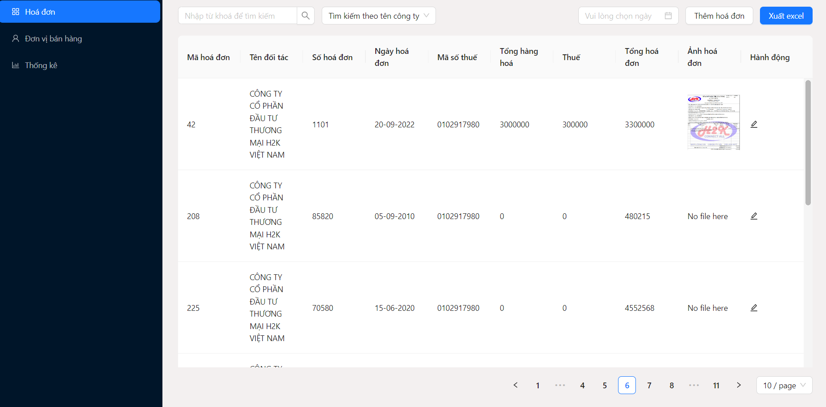
Nội dung thực hiện
Giao diện web quản lý hóa đơn

Slide 18
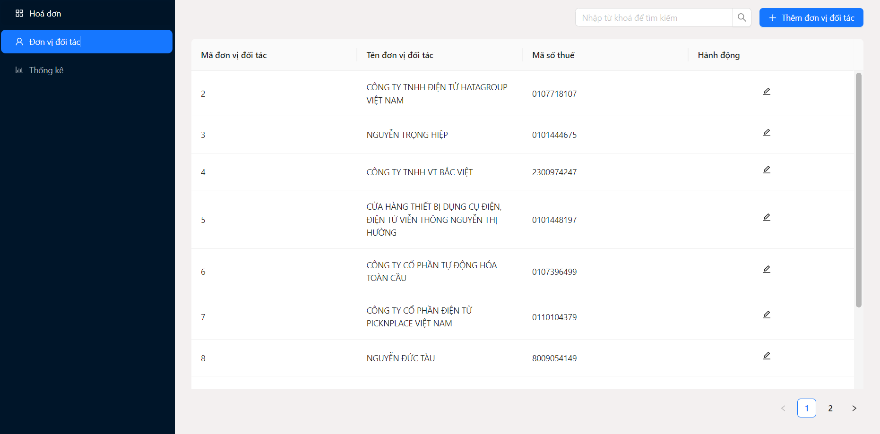
Nội dung thực hiện
Giao diện web quản lý đơn vị đối tác

Slide 19
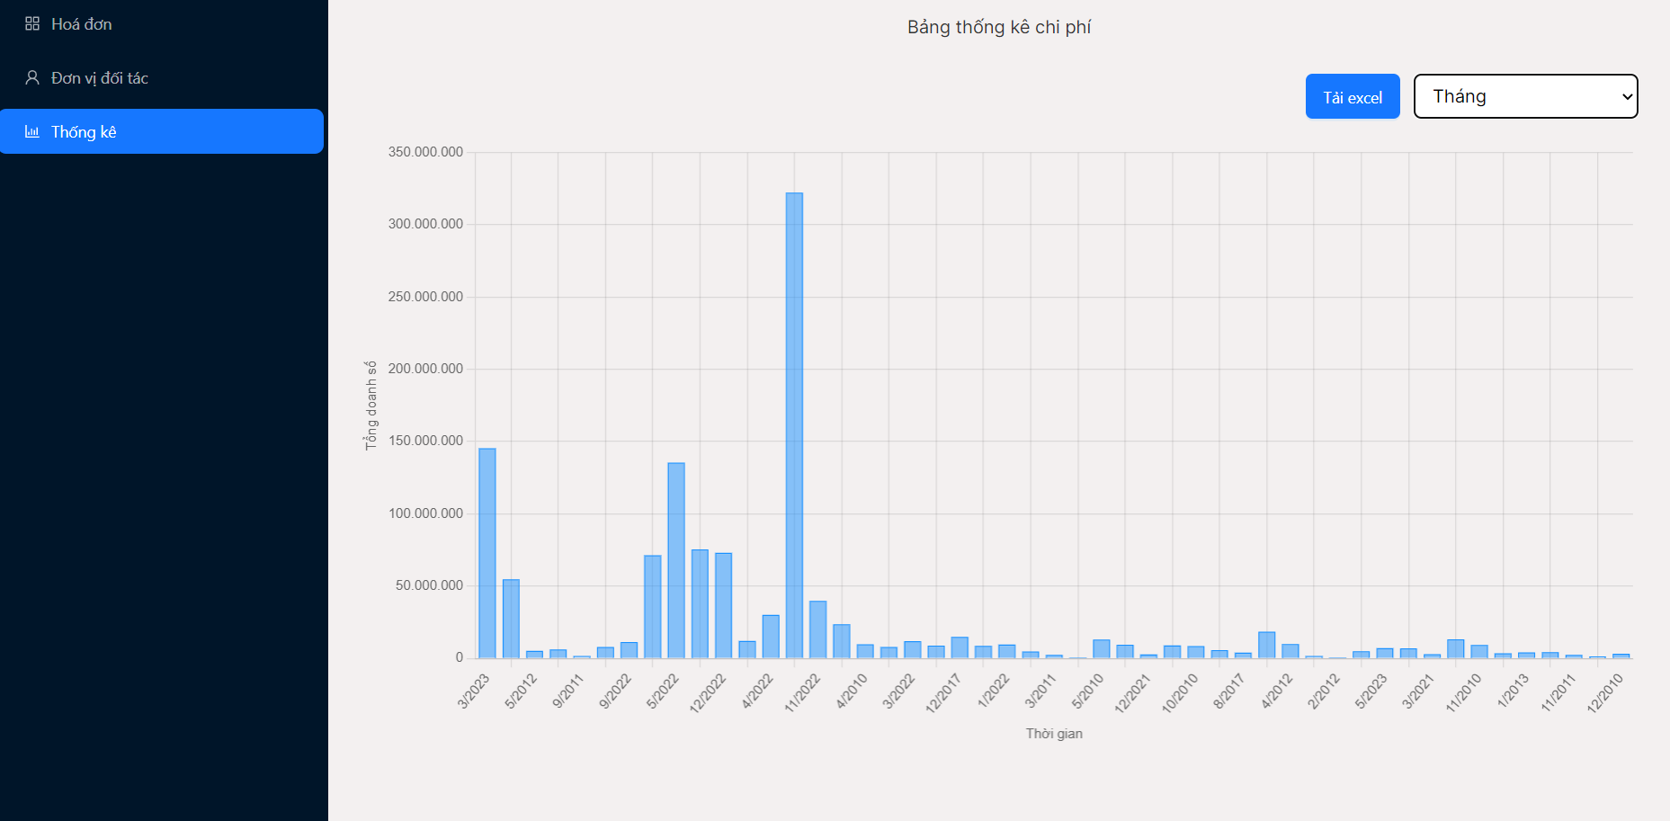
Nội dung thực hiện
Giao diện web báo cáo thống kê

Slide 20
Kết luận
Kết quả đạt được
Xây dựng được app xử lý hóa đơn với đầy đủ chức năng
Xây dựng được web quản lý hóa đơn nhỏ
Hạn chế
App chưa tạo được giao diện để người dùng thao tác
App vẫn phải dựa vào các thư viện xử lý ảnh nên khó để tối ưu hệ thống
Website chức năng báo cáo thống kê chưa hoàn chỉnh
Chưa có phương pháp để bảo mật dữ liệu
Hướng phát triển
Xây dựng giao diện để người dùng thao tác
Tối ưu việc xử lý ảnh để có thể trích xuất dữ liệu chính xác hơn
Thực hiện bảo mật dữ liệu

Slide 21

Cảm ơn thầy cô và các bạn đã lắng nghe!

